Slide 1

需求分析
G02
OurSudoku
-基于B/S架构的在线数独对战平台
汇报人：张鑫

Slide 2

展示内容
目录
总体概述
CONTENTS
用户界面
需求分析
其他

Slide 3
总体概述
01
需求概述
主要功能
运行环境
其他

Slide 4
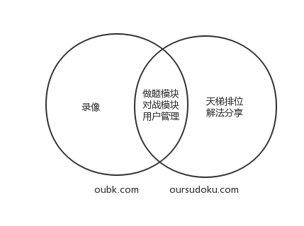
需求概述
本系统旨在开发一个提供给广大数独爱好者以及一些数独骨灰级玩家一个在线平台，玩家可以在本平台上进行数独对战，解法分享等互动、竞技、交流活动。现如今的网络上已经存在一个和我们平台有功能重复的网站，比较好的是（https://www.oubk.com/^{[1]}），这个平台通过记录下玩家解数独时的录像，通过录像来分享解法，这种分享的方法并不合适，同时，本网站缺乏一个公平有效的天梯排位功能，导致玩家并不知道自己的数独水平。所以我们要解决的是，提供一个比录像更优秀的解法分享模块，以及创建一个公平有效的天梯排位规则，同时实现原有的做题以及在线对战功能

Slide 5
主要功能
个人练习：用户可以使用浏览器在本界面解数独题目，还有候选数模式、颜色标记以及候选数自动生成等功能。
对战平台：不同用户可以在不同地方用不同的电脑登录浏览器，在网站自己创建对战方面或自动匹配来对战，解同一道数独题目，解题阶段还会实时显示其他用户的做题进度，解题过后还会有积分的变更以及天梯排位功能。
题目悬赏：对于自己做不出来的题目（同时不存在于网站题库中），可以通过悬赏的模式得到解答，同时促进同好间的交流学习。
解法分享：每道题都会有一个类博客的解法分享模块，玩家可以在解完数独题目后，分享自己的解法。或者题目做不下去的时候，通过该模块学习其他玩家的解法来提高自己。

Slide 6
运行环境
Windows：
系统：Windows 7/8/10/XP
软件：Google Chrome/Microsoft Edge/Fire Fox/360等浏览器
Linux：
系统：Red Hat/Mandriva/Ubuntu
软件：Google Chrome/Microsoft Edge/Fire Fox/360等浏览器
Mac：
系统：Mac OS
软件：safari/ Google Chrome/Microsoft Edge/Fire Fox/360等浏览器

Slide 7
用户界面
02
用户特点
用户类别及代表
用户访谈
界面原型

Slide 8
基础分析
我们的对战平台是一个基于B/S架构的数独对战平台，所以我们的用户基本上是在校大学生或者一些其他有一定理科背景的人，同时，数独作为一个逻辑推理性较强的游戏，对玩家的逻辑推理能力的要求还是很高的，所以，我们针对不同情况的用户，寻找了一定数量的具有代表性的用户作为代表，成为我们的用户组。

Slide 9
用户类别
总的来说，我们的用户大致分为三类：
第一类：普通玩家，对数独游戏有基本的了解，平时偶尔玩数独来锻炼自己的逻辑思维，主要是通过数独来锻炼自己的理性思考的能力。
第二类：骨灰级玩家，特别喜欢玩数独游戏，对数独游戏有着极深的感情，另外还对数独游戏有着自己独到的理解，甚至可以自创解法。
第三类：当然用户，作为本项目的支持者，我们的当然用户也作为一个对数独游戏了解并不多的用户，可以对我们的平台提出一些更具建设性的意见。
第四类：管理员，管理员作为本项目的运行维护人员，对界面的要求应该不高，因为管理员主要是针对各种信息进行增删查改。

Slide 10
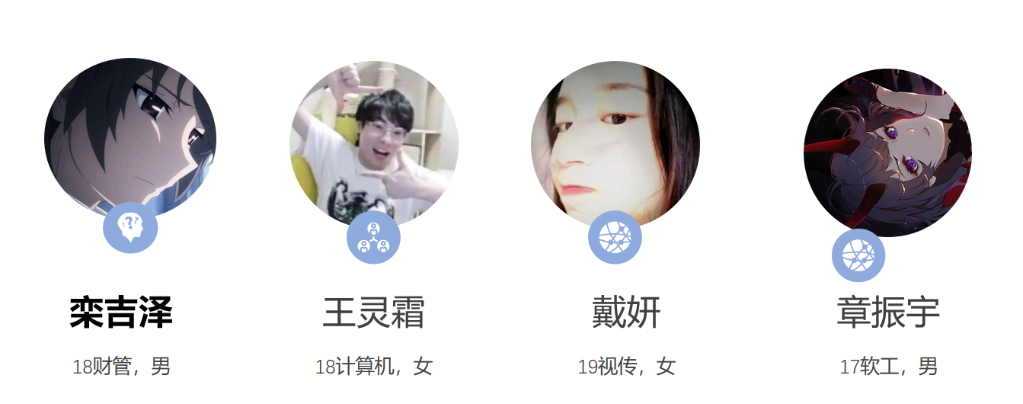
用户代表
数独爱好者

Slide 11

用户代表
数独大神
苗皓淇
18软工，男

Slide 12

用户代表
特别用户&&非数独爱好者
岑盛泽
18软工，男

Slide 13
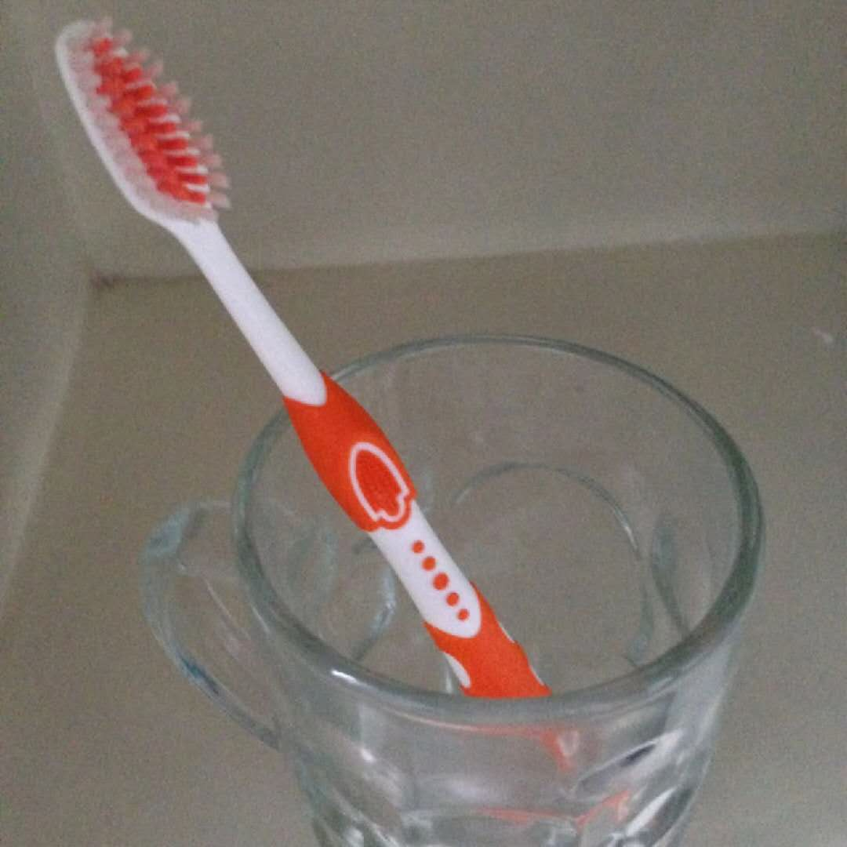
用户代表
当然用户&&非数独爱好者
杨枨教授

Slide 14

用户代表
管理员用户代表
张鑫同学

Slide 15
用户访谈
初次访谈
时间：2020-11-9 21：10
地点：理四一楼大厅
人员：G02小组成员+数独爱好者四名成员
时间：22：00
地点：明德-413
人员：张鑫&&岑盛泽
时间：22：30
地点：明德-409
人员：张鑫&&潘言&&苗皓淇

Slide 16
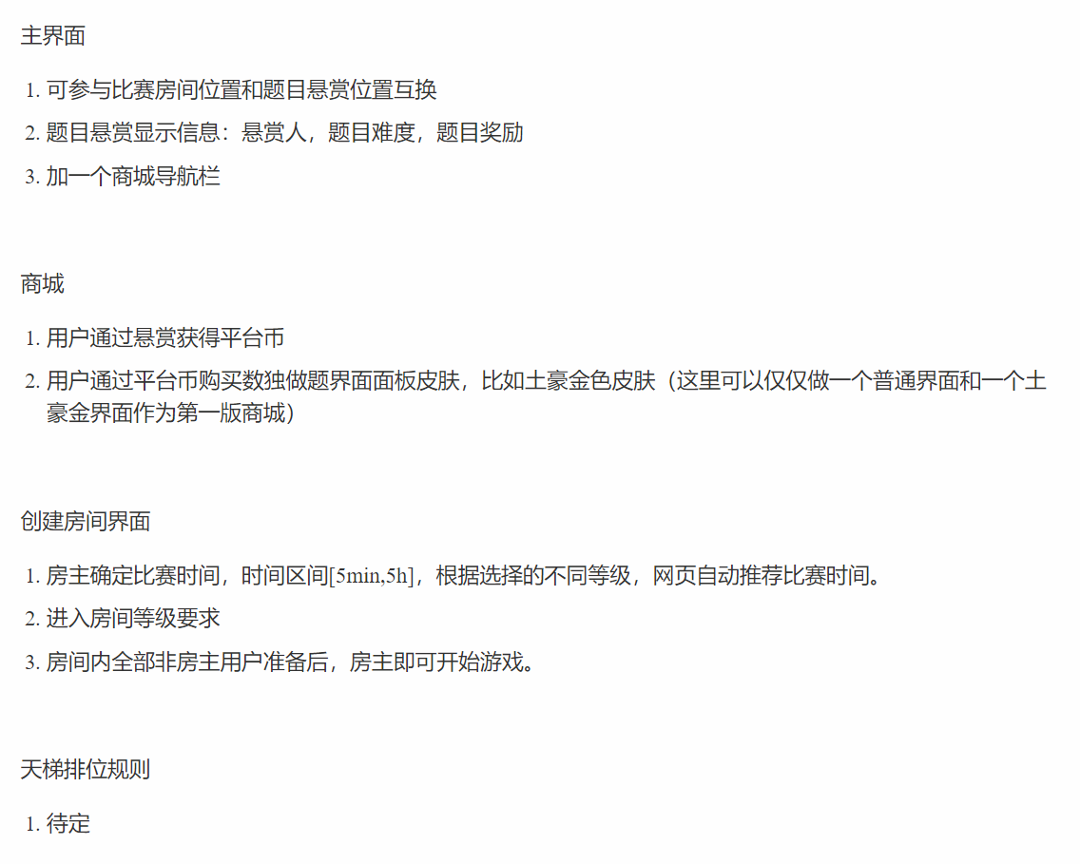
用户访谈
经过和非当然用户的访谈过后
我们对需求变更进行了收集

Slide 17
用户访谈
时间：2020-11-11 17：00
地点：理四-504
人员：G02小组成员+杨枨老师
经过和当然用户的访谈后，当然用户对我们的原型的满意度极低，并发现了我们原型的关键问题：原型过于简陋，甚至不能称之为原型，只是粗略的线框图，而且各功能板块也没有展现完整，更别提对于用户而言十分重要的各种展示细节，所以我们决定把原型初稿推翻重新再做一遍。

Slide 18
用户访谈
时间：2020-11-18 17：00
地点：理四-504
人员：G02小组成员+杨枨老师
第一次访谈由于原型初稿过于粗糙，所以我们对原型进行了三个版本的迭代，当我们第二次去找杨老师的时候，杨老师依旧对我们的原型设计并不是特别满意，但他在我们第三个版本的基础上又提出的一些自己的需求以及想法，这些想法的具体落实会体现在原型的下一个版本中。

Slide 19
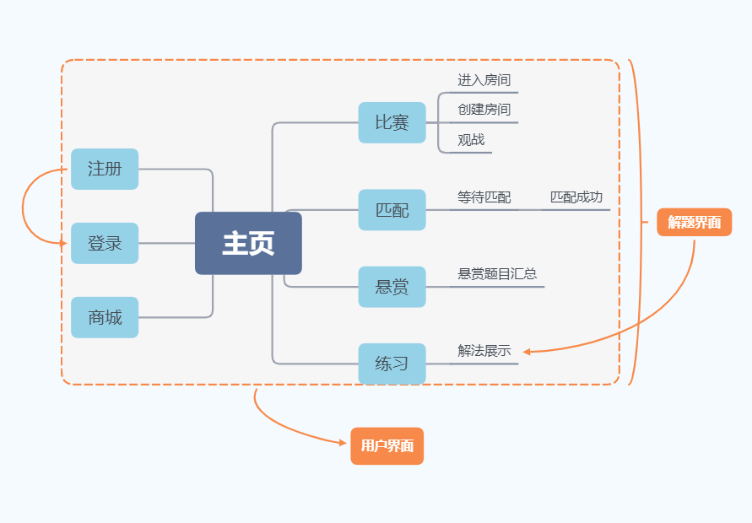
界面原型
OurSudoku v0.0.1

Slide 20
需求分析^{[2]}
03
功能需求
非功能需求
数据字典
ER图

Slide 21
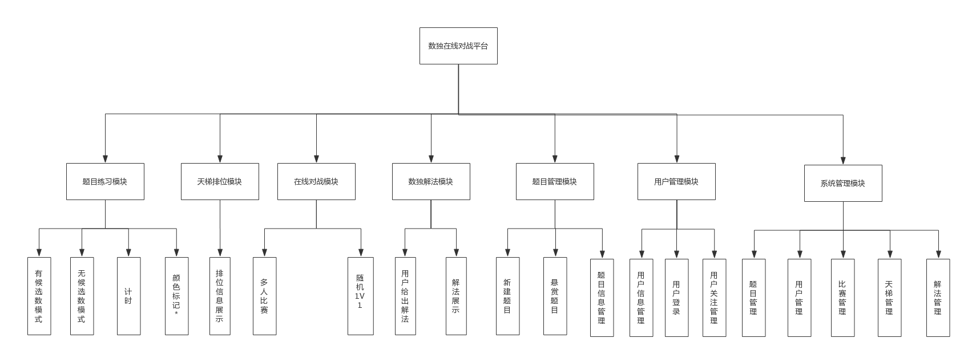
功能需求
本系统大致分为五个模块以及一个用户系统，见上图。其中五个功模块有题目练习模块，天梯排位模块，在线对战模块，数独解法分享模块以及题目管理模块，同时还有一个用户管理系统。

Slide 22
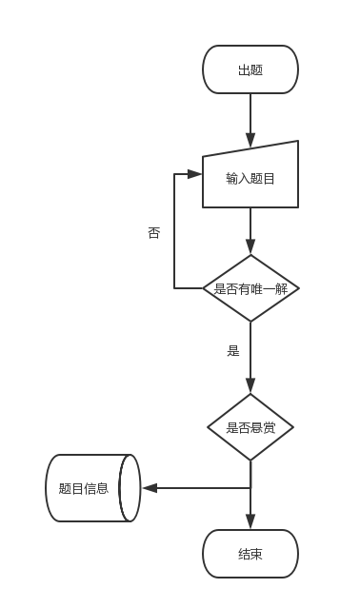
功能需求
出题模块处理流程图，当进入出题界面后，需要用户输入题目的基本信息以及题面，提交过后平台会检查该题目是由有唯一解，如没有唯一解，则需要重新输入信息，直到有唯一解，然后用户选择是否悬赏，接着就会将题目的信息录入题目信息的数据库，同时结束出题。

Slide 23
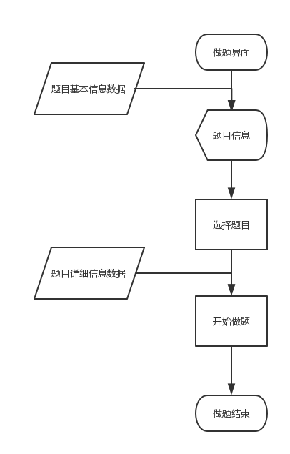
功能需求
做题模块处理流程图，当进入做题界面时，平台会结合题目基本信息数据生成题目信息页面，这是用户需选择要做的题目，接着平台会根据所选题目的详细信息数据生成做题界面，接着就开始做题了。

Slide 24
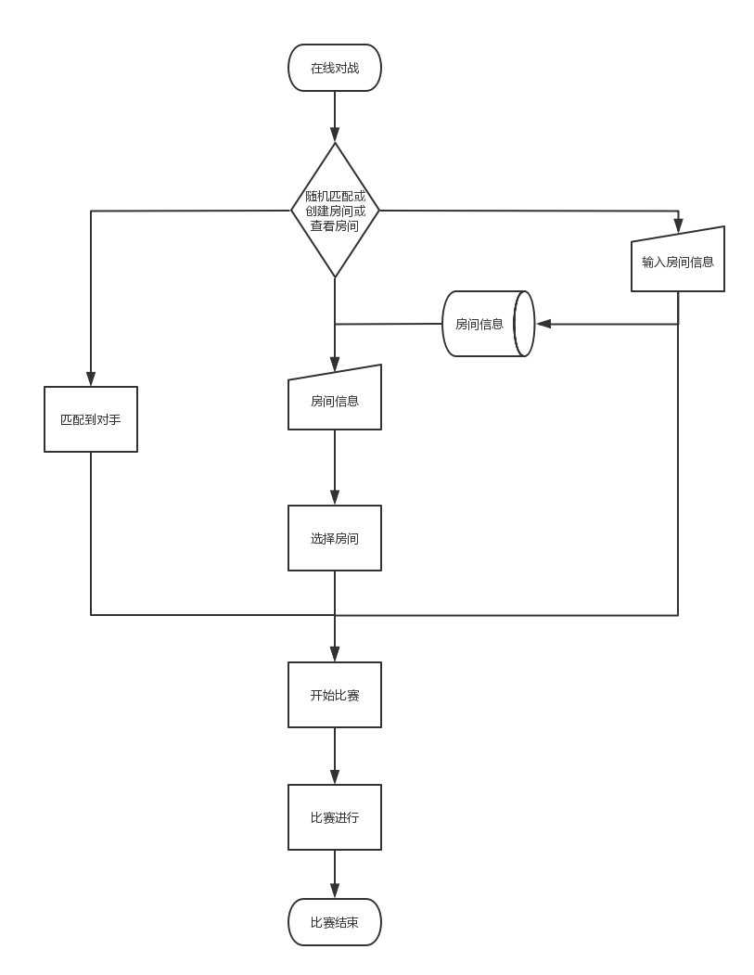
功能需求
在线对战模块的处理流程图，需要在线对战，不同模式有不同的选择，如随机匹配则只需匹配对手，匹配到即可开始比赛；创建房间需要输入党建信息，接着平台将房间信息录入房间信息数据库，即可开始比赛；如果时查看房间，则平台会从房间信息数据库中获取房间信息，生成房间信息的界面，用户需选择房间，选择后即可开始比赛。

Slide 25
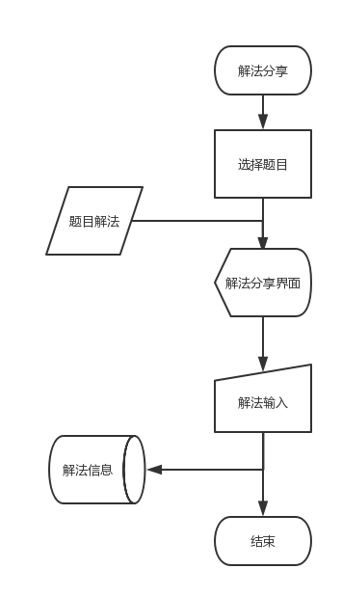
功能需求
解法分享模块处理流程图，想进入解法分享模块，需先选择题目，接着平台会根据题目解法信息生成解法分享界面，如果想分享解法，需要输入解法，平台会讲解法录入解法信息数据库。

Slide 26
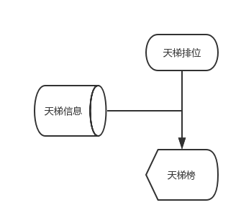
功能需求
天梯排位处理流程图，天梯排位界面由平台从天梯信息数据库中获取天梯信息，生成天梯界面。

Slide 27
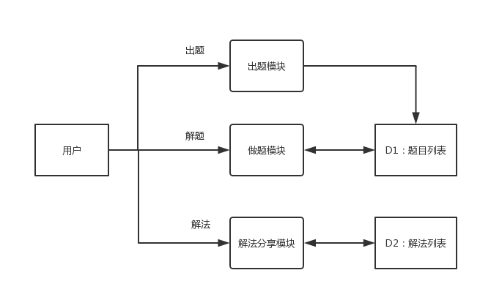
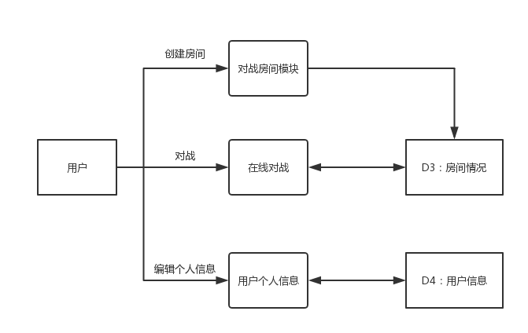
功能需求
系统的数据流程图

Slide 28
非功能需求
设备
一台可以正常连接互联网，有鼠标键盘等外设接口的电脑。
软件
市面上任何一款浏主流浏览器。
运行
本对战平台将会用到计算机系统，要求计算机系统的CPU主频在1.5GHz~2.6GHz之间，内存须在2GB以上，拥有网卡，可以连接互联网，通过浏览器查找制定网址既可运行。
开发
（1）为了支持所建议系统的开发，用户需进行的工作是交流。
（2）开发此平台我们使用的是自己的计算机资源以及从阿里云租用的服务器
（3）此系统的开发全程大部分在团队内进行，但保证关键源码，各种设计对外保密。

Slide 29
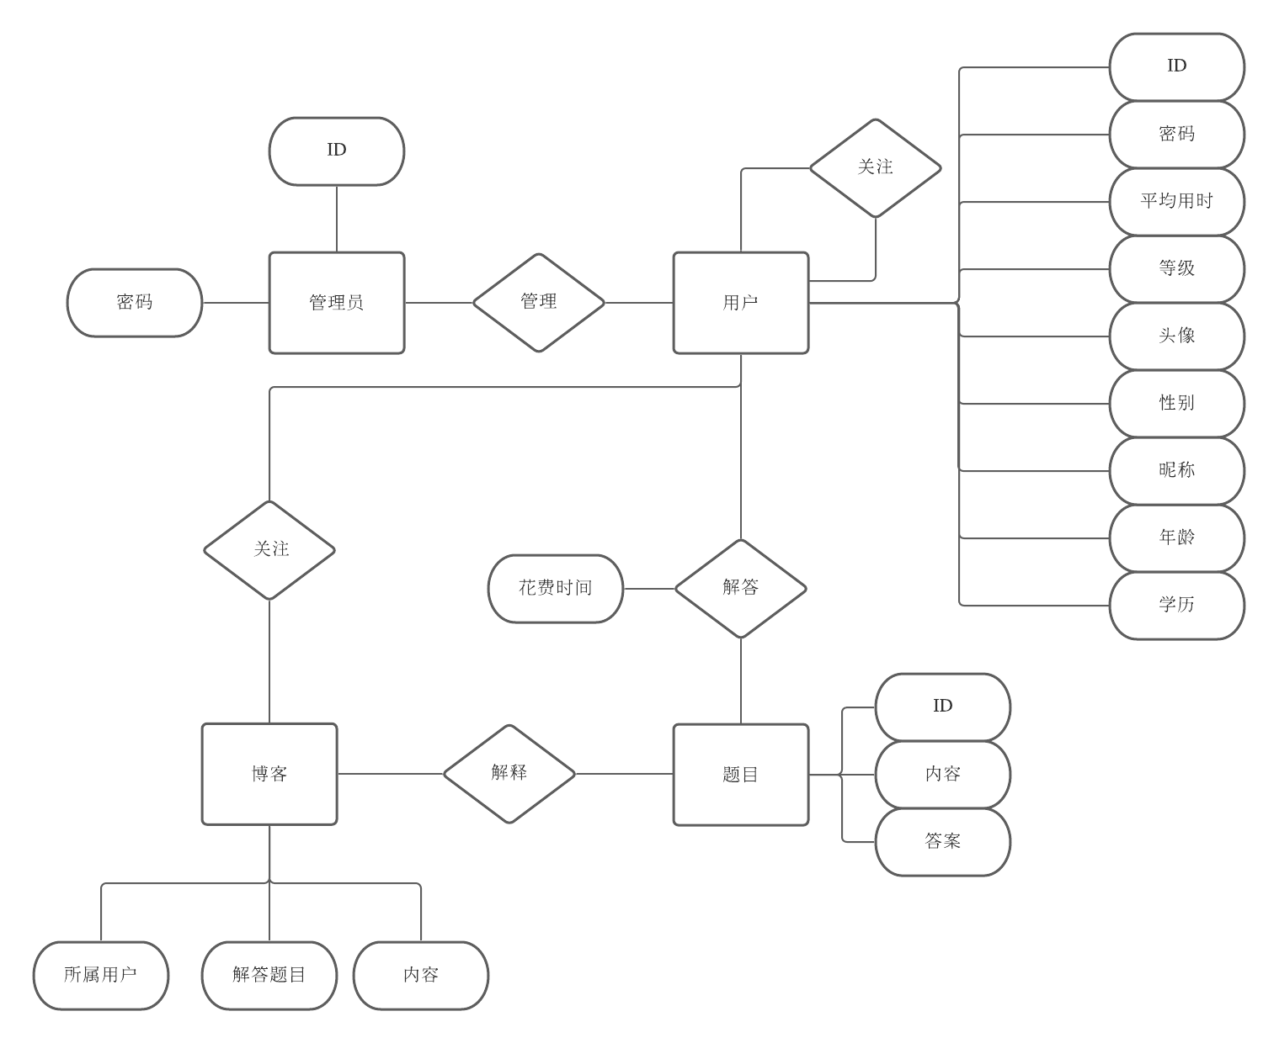
E-R图

Slide 30
数据字典
Admin
字段名 | 数据类型 | 默认值 | 允许非空 | 自动递增 | 是否为主键 | 备注
Admin_ID | 字符串 |  | false |  | true | 管理员ID
Admin_pwd | 字符串 |  | false |  | false | 管理员密码
Blogs
字段名 | 数据类型 | 默认值 | 允许非空 | 自动递增 | 是否为主键 | 备注
User_ID | 字符串 |  | false |  | false | 用户ID
Problem_ID | 字符串 |  | false |  | false | 题目ID
Blog_path | 字符串 |  | false |  | false | 博客存储路径

Slide 31
数据字典
User
字段名 | 数据类型 | 默认值 | 允许非空 | 自动递增 | 是否为主键 | 备注
User_ID | 字符串 |  | false |  | true | 用户ID
User_pwd | 字符串 |  | false |  | false | 用户密码
User_level | 整数 | 1 |  |  | false | 用户段位
User_profile-photo | 图片 |  |  |  | false | 用户头像
User_avetime | 浮点数 | 0 |  |  | false | 用户解题平均用时（难度与段位匹配）
User_age | 整数 |  |  |  | false | 用户年龄
User_nickname | 字符串 | User_ID |  |  | false | 若用户不主动设置则默认与ID相同
User_sex | 布尔 |  |  |  | false | 用户性别（男为真，女为假）
User_education | 字符串 |  |  |  | false | 用户学学历

Slide 32
数据字典
Problem
字段名 | 数据类型 | 默认值 | 允许非空 | 自动递增 | 是否为主键 | 备注
Problem_ID | 字符串 |  | false | true | true | 题目ID
Problem_level | 整数 |  | false |  | false | 题目难度
Problem_path | 字符串 |  | false |  | false | 题目存储路径
Problem_ans | 字符串 |  | false |  | false | 题目答案存储路径
Problem_solved | 布尔 | false |  |  | false | 悬赏题目是否被解出

Slide 33
其他
04
会议纪要
版本管理^{[4]}
绩效评定
参考资料

Slide 34
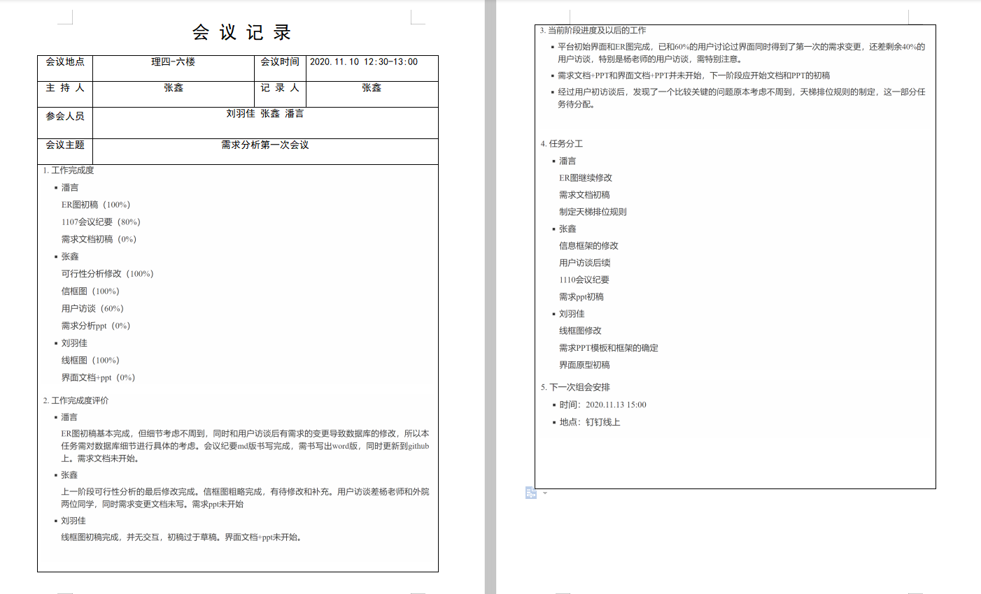
SE2020-G02-组会纪要1110

Slide 35
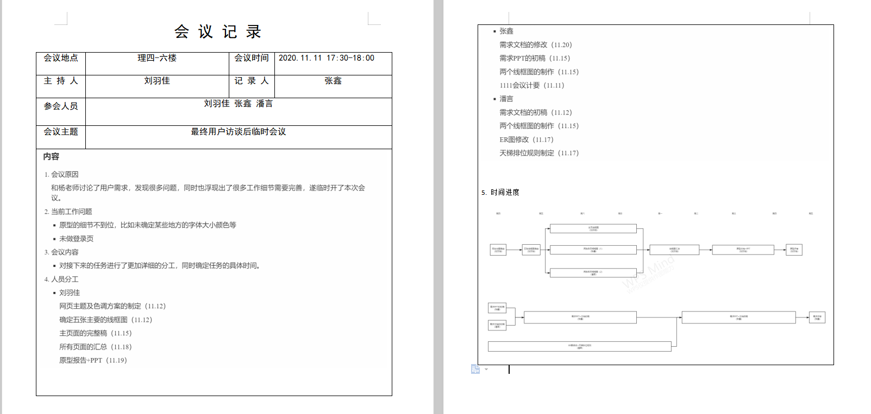
SE2020-G02-组会纪要1111

Slide 36
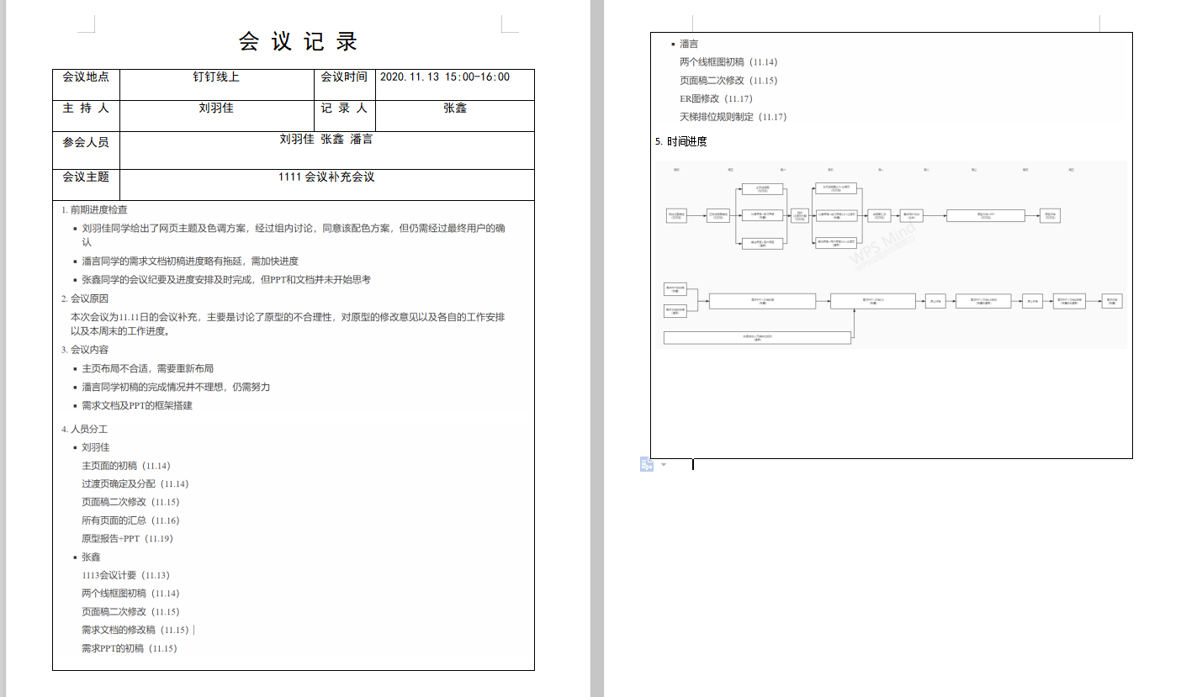
SE2020-G02-组会纪要1113

Slide 37
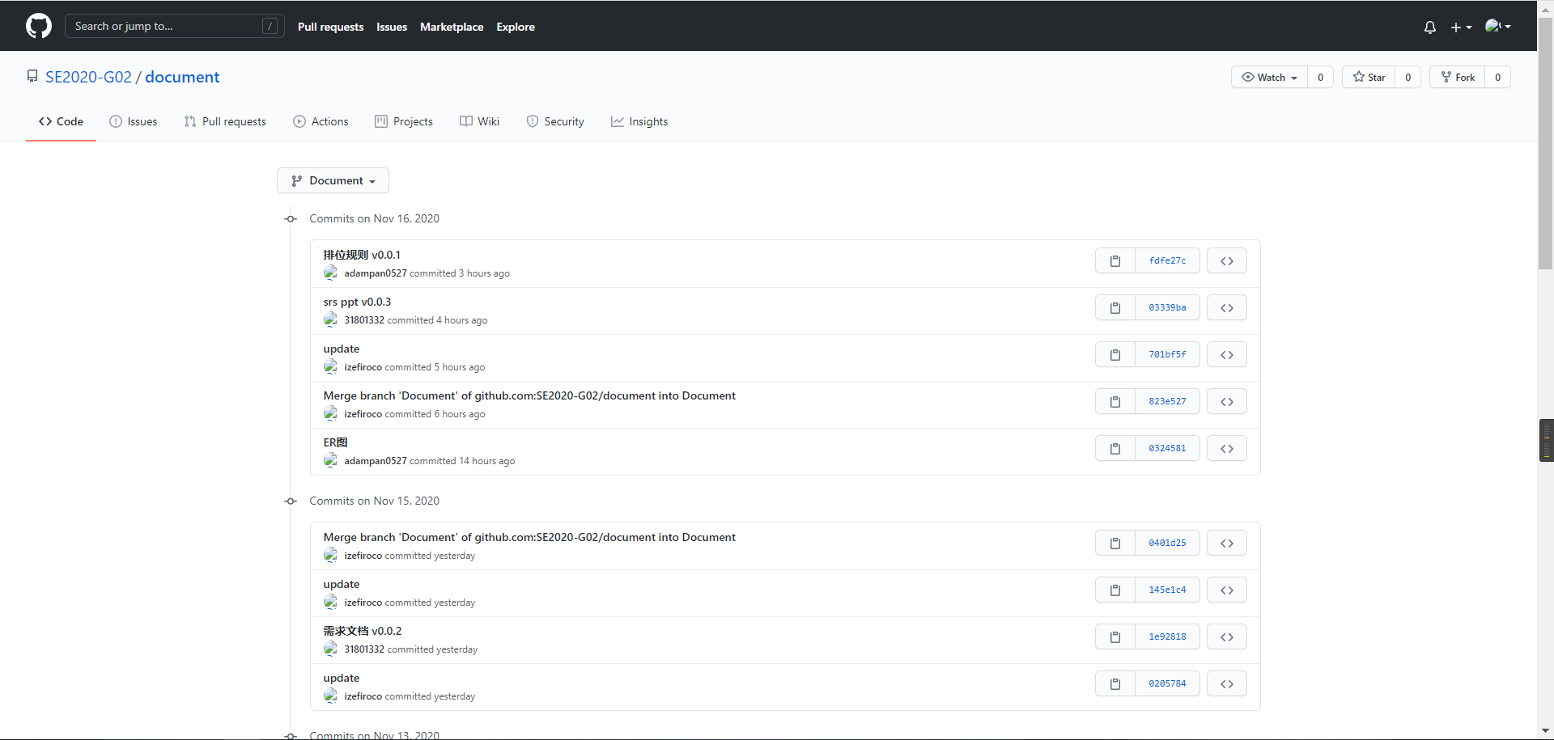
版本管理

Slide 38
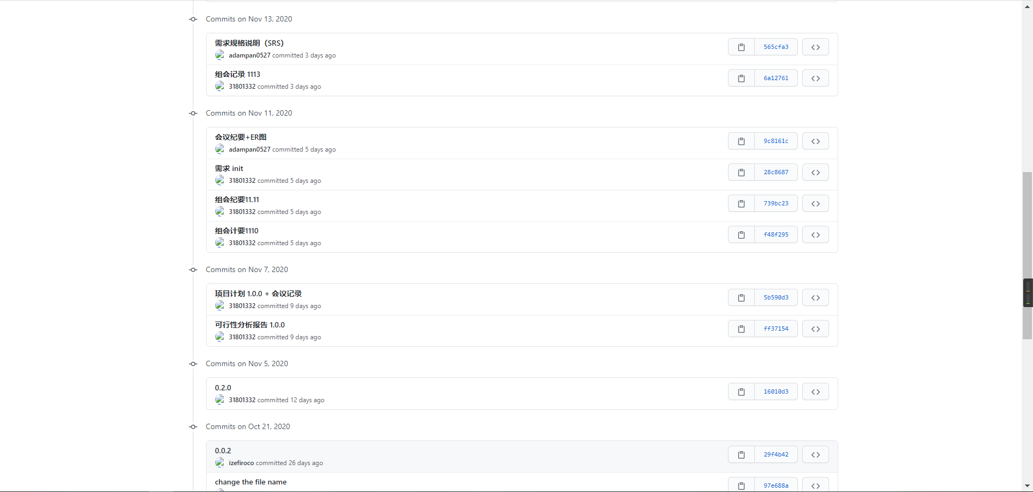
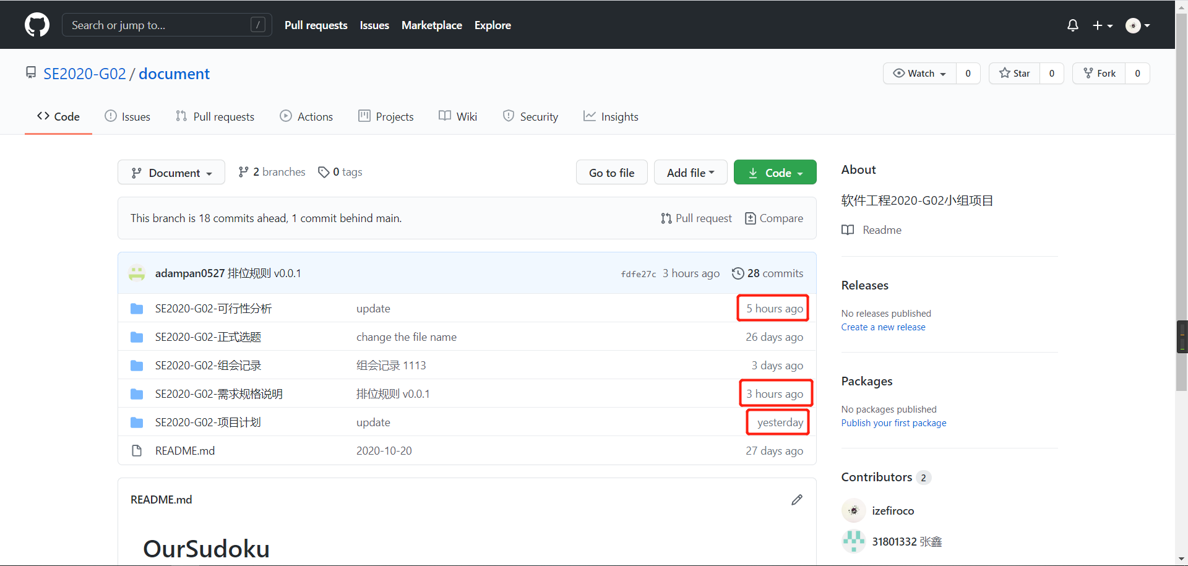
版本管理

Slide 39
版本管理

Slide 40
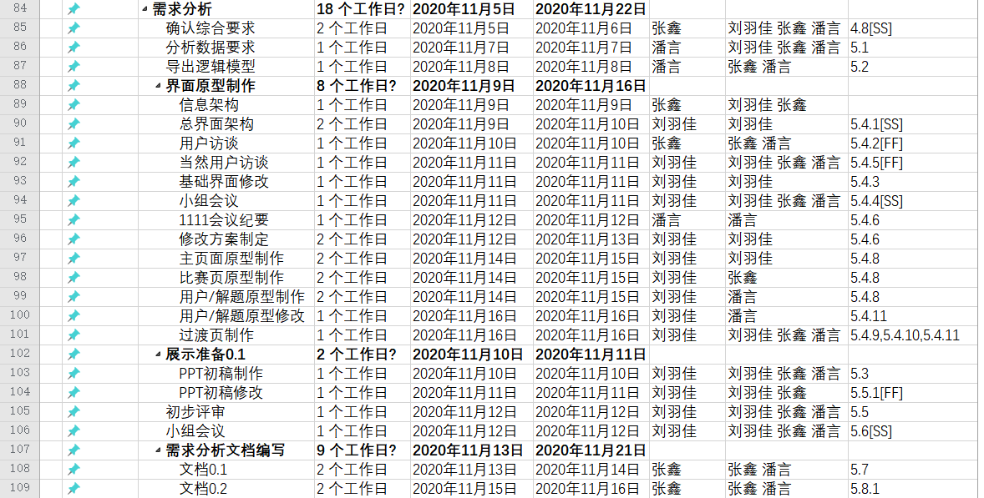
组内分工

Slide 41
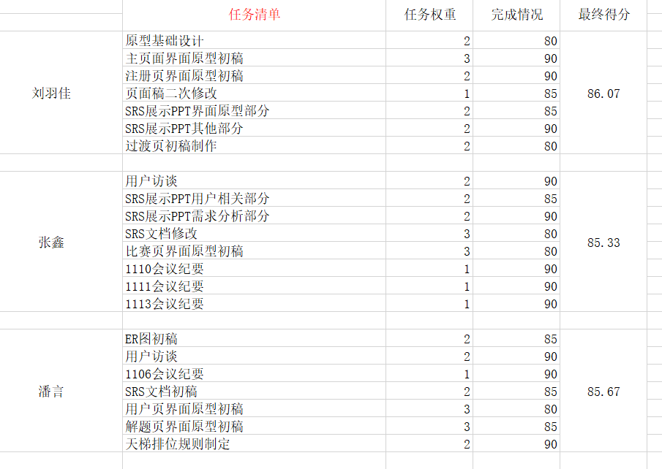
绩效评定

Slide 42
最终得分
评分人\被评分人 | 刘羽佳 | 张鑫 | 潘言
刘羽佳（组长） | 95 | 93 | 93
张鑫 | 93 | 85 | 88
潘言 | 98 | 96 | 92
组长打分配比：分工评分 0.5 / 组员A 0.2 / 组员B 0.2 / 自评 0.1
组员打分配比：分工评分 0.5 / 组长 0.3 / 另一组员 0.1 / 自评 0.1
本次得分：刘羽佳=86.07*0.5+95*0.1+93*0.2+98*0.2=90.74
张鑫=85.33*0.5+93*0.3+85*0.1+96*0.1=88.57
潘言=85.67*0.5+93*0.3+88*0.1+92*0.1=88.74

Slide 43
参考资料
[1] 欧泊科数独. https://www.oubk.com/
[2] GB/T 8567-2006,计算机软件文档编制规范[S]. 北京:中国国家标准化管理委员会，中华人民共和国国家质量监督检验检疫总局,2006.
[3] 张海藩,牟永敏.软件工程导论（第6版）[M].清华大学出版社,2013:1-53.
[4] Git版本控制. https://blog.csdn.net/weixin_39723352/article/details/81606082

Slide 44
THANK YOU
G02
演示完毕感谢观看
延时符

